Slide 1
Đề tài
SIMPLE CHESS AI
Giảng viên hướng dẫn: Thạc sỹ Nguyễn Bá Diệp
Học phần CT332 - Trí Tuệ Nhân Tạo
Notes:
Đây là một ứng dụng nhỏ mô phỏng cách máy tính chơi cờ vua bằng cách áp dụng các thuật toán tìm kiếm trong không gian trạng thái.

Slide 2
MỤC LỤC
Minimax 🌿
Cắt tỉa alpha-beta ✂️
Simple Chess AI ♟️
Notes:
Thứ nhất là Minimax – nền tảng để máy tính lựa chọn nước đi tối ưu.
Thứ hai là Cắt tỉa Alpha–Beta – giúp tối ưu tốc độ và giảm số lượng nút phải xét.
Và cuối cùng là Simple Chess AI – phần demo ứng dụng hai thuật toán trên vào trò chơi cờ vua.”

Slide 3
Minimax
Minimax là thuật toán giúp người chơi chọn nước đi tốt nhất, trong trường hợp đối thủ luôn chơi tối ưu để làm mình thua.
Notes:
Ở trò chơi hai người như cờ vua, máy sẽ phải dự đoán các nước đi tiếp theo của đối thủ.
Thuật toán Minimax giúp máy chọn nước đi tốt nhất trong tình huống xấu nhất –
tức là khi đối thủ cũng chơi rất giỏi và luôn tìm cách khiến máy thua.

Slide 4
Giải thuật Minimax
Giải thuật minimax truyền các giá trị nút lá qua các nút
cha theo các luật sau:
– Nếu trạng thái nút cha là MAX, gán cho nó giá trị lớn
nhất có trong các trạng thái con.
– Nếu trạng thái nút cha là MIN, gán cho nó giá trị nhỏ
nhất có trong các trạng thái con.
Cứ như vậy, giá trị được truyền ngược về gốc để quyết định nước đi tối ưu.
Notes:
Giải thuật này hoạt động theo cấu trúc cây trạng thái
Ở mỗi nút MAX, ta chọn giá trị lớn nhất trong các nút con.
Ở mỗi nút MIN, ta chọn giá trị nhỏ nhất trong các nút con.
Cứ như vậy, giá trị được truyền ngược về gốc để quyết định nước đi tối ưu

Slide 5
Minimax đến độ sâu lớp cố định
– Với trò chơi phức tạp (như cờ vua, cờ caro, …), cây quá lớn
→ không thể duyệt hết.
– Nên chỉ tính trước n nước đi (độ sâu = n).
– Khi đến độ sâu giới hạn, ta không đi tiếp mà dùng hàm
đánh giá Heuristic để gán điểm cho vị trí đó (ví dụ: đếm số
quân, thế tấn công, an toàn vua,…).
– Sau đó, thuật toán truyền ngược giá trị heuristic về gốc
như bình thường để chọn nước đi tốt nhất.
Notes:
Tuy nhiên, trong thực tế, trò chơi như cờ vua hay cờ caro có số lượng trạng thái cực kỳ lớn.
Vì vậy, ta chỉ cho phép thuật toán tìm kiếm đến một độ sâu giới hạn. Tại độ sâu đó, AI không duyệt tiếp, mà sử dụng hàm đánh giá Heuristic để ước lượng mức độ tốt xấu của vị trí.Nói cách khác, AI không nhìn được hết cả ván cờ, nhưng có thể ‘đoán trước’ vài bước để ra quyết định hợp lý.

Slide 6
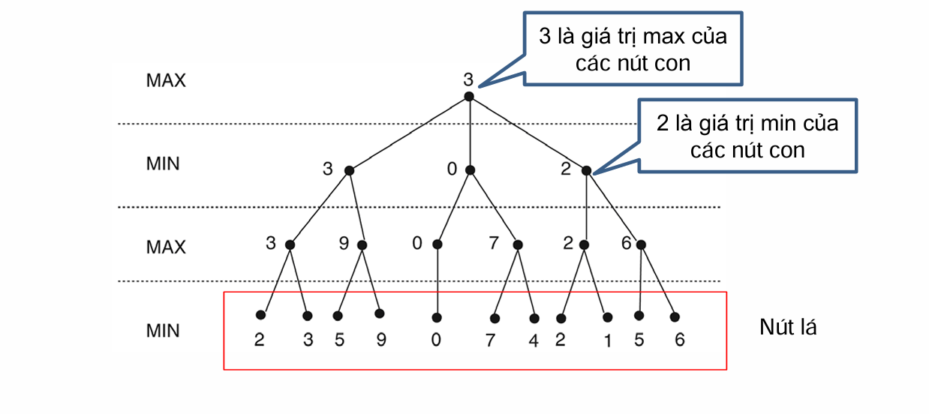
Minimax đến độ sâu lớp cố định
Ví dụ: cho KGTT giả định và giá trị Heuristic của các
nút lá. Hãy tính giá trị của các nút còn lại.
Notes:
Ví dụ này giúp ta thấy rõ cách Minimax giúp máy ‘suy nghĩ’ tương tự con người khi chơi cờ.

Slide 7
MỤC LỤC
Minimax 🌿
Cắt tỉa alpha-beta ✂️
Simple Chess AI ♟️

Slide 8
Cắt tỉa Alpha - beta
Đây là một phương pháp tối ưu hóa để giảm số lượng nút cho thuật toán Minimax, cho phép thuật toán thực hiện tìm kiếm sâu hơn với cùng một lượng tài nguyên
Notes:
Giả sử như trong cờ vua thì chỉ cần nhìn trước hơn 4 nước đi thì AI phải ktra hơn 1M thế cờ
Nhưng nếu sử dụng cắt tỉa alpha và beta, thay vì tìm kiếm hơn 1tr nút, chúng ta chỉ cần kiểm tra vài ngàn nút . Tức là -> giảm hơn 99%
Cắt tỉa alpha beta k hề làm thay đổi quyết định của AI, nó chỉ giúp AI tìm kiếm sâu hơn rất nhiều trong cùng 1 khoảng thời gian và điều này làm cho nó mạnh hơn đáng kể

Slide 9
Thủ tục cắt tỉa Alpha - beta
α là giá trị tốt nhất mà người chơi chắc chắn sẽ đạt được
β là giá trị tệ nhất mà đối thủ ép người chơi phải chịu
Luật cắt tỉa Alpha - beta:
Nút MIN có β <= α của nút cha MAX bất kỳ (α cut)
Nút MAX có α >= β của nút cha MIN bất kỳ (β cut)

Slide 10
Ví dụ α-cut
>= 2
MAX
<= 1
2
MIN
2
7
1
MAX

Slide 11
Ví dụ β-cut
<= 7
MIN
>= 9
7
MAX
2
9
MIN
7

Slide 12
MỤC LỤC
Minimax 🌿
Cắt tỉa alpha-beta ✂️
Simple Chess AI ♟️

Slide 13
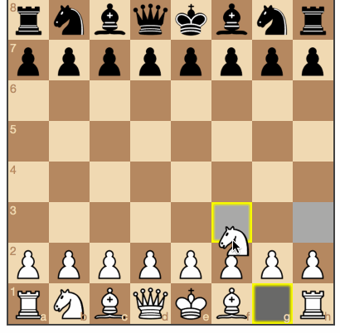
Simple Chess AI
Agent di chuyển ngẫu nhiên
Notes:
Sau khi đã nắm được ý tưởng cốt lõi của dự án thì việc đầu tiên cần phải xây dựng được một game cơ bản trước đã, mình sẽ nâng cấp agent từ từ
Việc đầu tiên thì hãy implement thử trước một dummy agent bằng cách là chơi ngẫu nhiên.
Ở thời điểm hiện tại, ta đã có con ai chơi được hết trận, nhưng vẫn còn rất tệ

Slide 14
Ước lượng - Simple Chess AI
Trạng thái như thế nào là tốt?
Notes:
Trong một trò chơi như cờ vua thì làm sao để agent biết được như thế nào là tốt?
Câu hỏi đặt ra là, cách đơn giản nhất để agent biết được thế cờ nào là tốt?

Slide 15
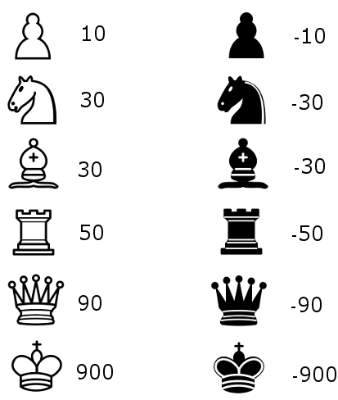
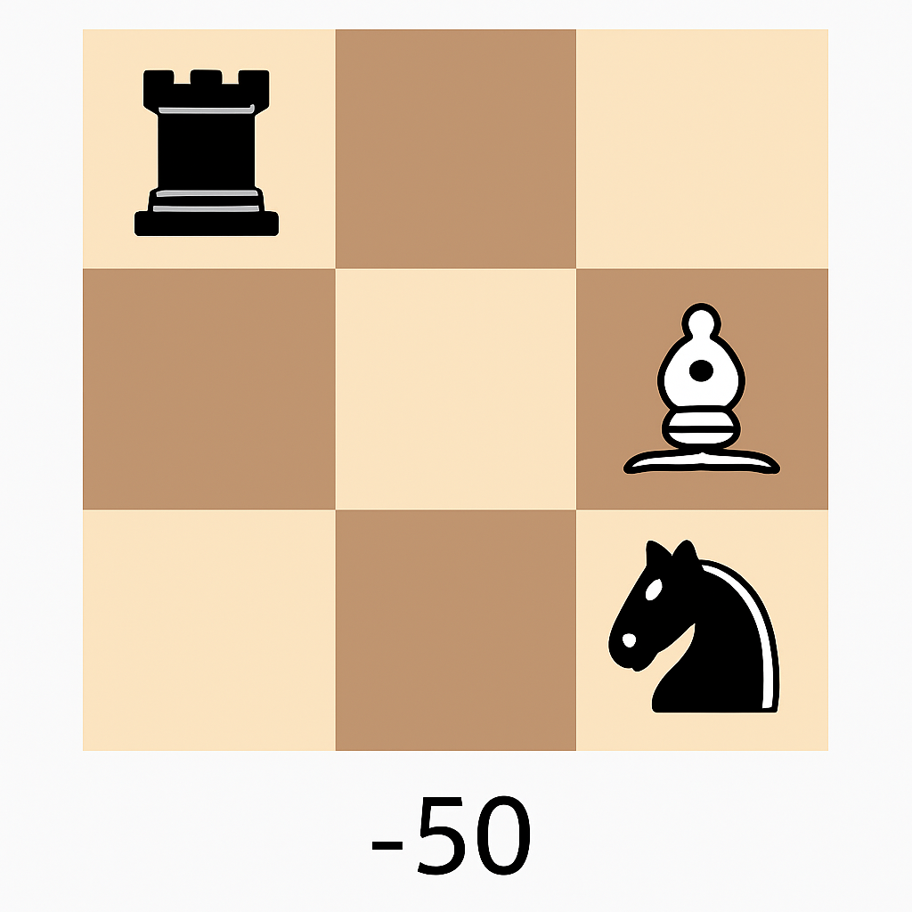
Ước lượng - Simple Chess AI
Notes:
Chúng ta sẽ dựa vào giá trị vật chất của các con cờ còn lại trên bàn cờ.
Vua là cao nhất, ngụ ý rằng mất vua là thua luôn.
Trả về dương nếu đang hơn điểm, âm nếu thua điểm
ai sẽ thử đi từng nước một, và tính toán xem sau nước đi đó, điểm số là bao nhiêu để đưa ra quyết định

Slide 16
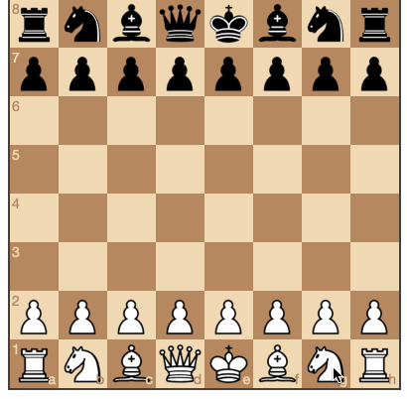
Ước lượng - Simple Chess AI
Agent đã biết ăn quân
Notes:
Agent đã có mục tiêu và có khái niệm ăn quân.
Ít nhất là nó biết phải làm gì để có lợi về mặt điểm số
Nhưng nó vẫn còn ngây thơ, chỉ có thể nhìn vào cái lợi ngay trước mắt, nó có thể rơi vào trường hợp ăn tốt mà mất hậu
Điều cần làm tiếp theo là làm sao để agent nhìn xa hơn được nữa

Slide 17
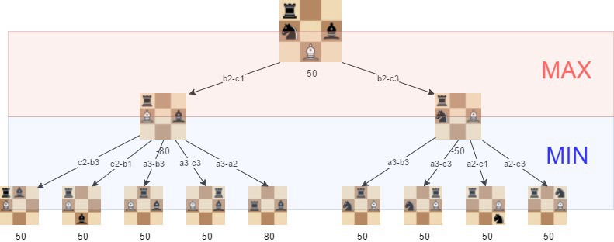
Minimax - Simple Chess AI
Notes:
Đây chính là lúc mà minimax xuất hiện
Sử dụng minimax nhìn trước n nước đi (ở ví dụ này là 2) chọn trạng thái bàn cờ có ước lượng cao nhất

Slide 18
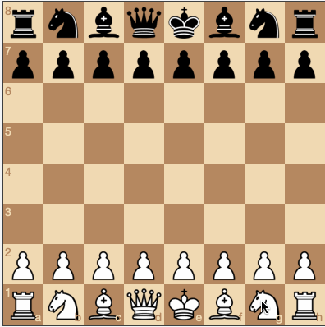
Minimax - Simple Chess AI
Agent với depth là 2 tránh bị ăn quân
Notes:
AI không còn thiển cận nữa,
Sử dụng minimax nhìn trước n nước đi (ở ví dụ này là 2) chọn trạng thái bàn cờ có ước lượng cao nhất. Nhưng mà lại có 1 vấn đề mới, để AI chơi thực sự tốt, thì độ sâu phải lớn,

Slide 19
Minimax - Simple Chess AI
Với depth = 4
agent phải tính toán
~3,000,000
trạng thái mỗi lượt
Notes:
Nhưng có 1 vấn đề với minimax là: … Và khối lượng tính toán này tăng lên theo cấp số nhân.
Muốn thông minh hơn lại bị chậm đi

Slide 20
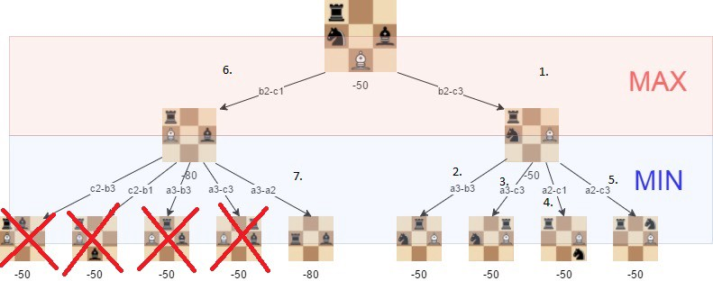
Cắt tỉa alpha beta - Simple Chess AI
Notes:
Đây chính là lúc kĩ thuật tối ưu cắt tỉa alpha-beta được tận dụng

Slide 21
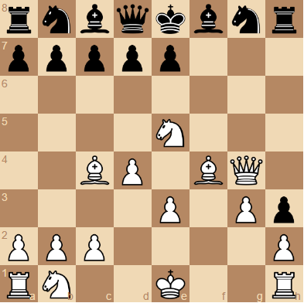
Cắt tỉa alpha beta - Simple Chess AI
Agent với depth = 4
Từ 879,750 => Còn 61,721
Notes:
Giảm ~10 lần. Chúng ta vẫn có thể làm cho agent thông minh hơn chút nữa

Slide 22
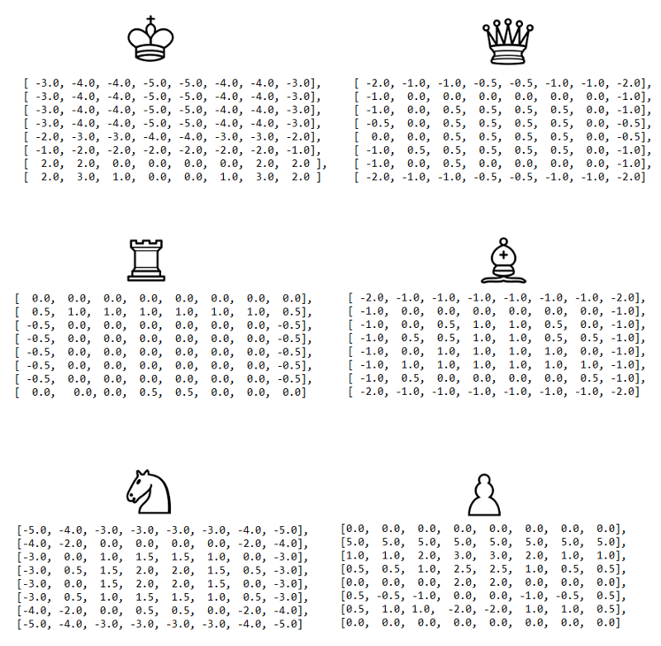
Vị trí - Simple Chess AI
Notes:
Chỉ đếm điểm quân cờ thôi là vẫn chưa đủ, vị trí của quân cũng góp phần không nhỏ vào trạng thái của bàn cờ.
For example, a knight on the center of the board is better (because it has more options and is thus more active) than a knight on the edge of the board.

Slide 23
Simple Chess AI

Slide 24
Simple Chess AI
Notes:
Các điểm số này sẽ được cộng với điểm số cơ bản của quân cờ
Bảng này đúc kết kinh nghiệm của các kiện tướng cờ vua hoặc qua phân tích thống kê từ hàng triệu ván cờ thực tế (checkprogramming.wiki)

Slide 25

Vị trí - Simple Chess AI
Agent di chuyển khôn ngoan hơn
Notes:
Không chỉ bắt quân một cách máy móc, Biết phát triển quân ra vị trí tốt, kiểm soát trung tâm

Slide 26
Kết luận - Simple Chess AI
Điểm mạnh: không sai sót (luôn chơi tối ưu)
Điểm yếu:
Tầm nhìn ngắn hạn
Không nắm bắt được chiến thuật
Đề xuất cải tiến của tác giả:
Tăng độ sâu
Move-ordering
Hàm ước lượng cho tàn cuộc
Notes:
Đúng như cái tên của nó: simple chess ai, nó được xây dựng dựa trên các thuật toán tương đối là dễ hiểu
Agent chơi bằng thuật toán chắc chắn đưa ra quyết định tối ưu nhất, NHƯNG chỉ với tầm nhìn ngắn hạn. Nó không có khả năng nắm bắt được chiến thuật lâu dài
Move ordering: Thay vì cho duyệt theo thứ tự thì ta có thể sắp xếp, lựa chọn nước đi tối ưu trước, tối ưu cắt tỉa alpha-beta
Tàn cuộc:
Giá trị của Tốt tăng lên: tốt gần ô phong cấp có giá trị cao hơn nhiều so với giá trị cơ bản
Vua quan trọng hơn: không ẩn nấp nữa mà trở thành quân cờ năng nổ hơn, đặc biệt trong việc hỗ trợ tốt phong cấp

Slide 27
Demo - Simple Chess AI
Repo gốc (javascript): github.com/lhartikk/simple-chess-ai
Remake (python): github.com/wutdahack1337/CT332-project
python-chess, pygame
3 mode: dummy, minimax, pruning
Notes:
Hướng dẫn cách pull và chơi luôn

Slide 28
Đề xuất cải tiến - Simple Chess AI
Ghi nhớ trạng thái đã duyệt
Tính toán song song
Notes:
Sau khi nhóm nghiên cứu và cũng code lại từ đầu thì nhóm có những đề xuất cải tiến như sau

Slide 29
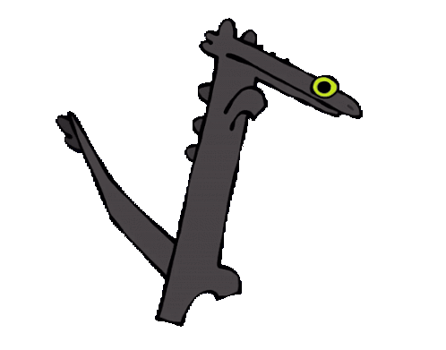
THANK YOU VERY MUCH
Can Tho University

Slide 30
